Slide 1

守护独居老人最后100米
AI智能安全陪护设备开发项目｜成果验收与评价
📘 教材配套
🔩 项目二
《人工智能养老产品系统设计与工程交付》
AI智能安全陪护设备开发项目
📋 本次评价
成果验收｜能力评价｜课证融通｜项目复盘
本教材配套课件｜项目二｜成果验收与评价

Slide 2

双交付评价：既评价产品，也评价能力
本项目采用"项目交付＋人才交付"双评价体系，全面考量成果完整性与学习者职业能力发展。
项目交付｜60%
人才交付｜40%
项目团队完成了什么？成果是否完整？产品是否可实现？系统是否经过验证？
学习者掌握了什么？能否胜任认领岗位？是否形成工程思维与职业素养？
过程性评价：活页工作页、阶段成果、三次验收
终结性评价：最终成果提交、功能演示、答辩评分
评价结果：项目成绩、个人能力画像
技能发展建议、后续学习方向
课程指导者
企业导师
关注知识、方法与成果规范
关注工程实现、测试与交付质量
社区/养老机构导师
关注用户需求、真实场景与使用体验

Slide 3
项目交付：六项成果分别如何评分？
项目交付总计占综合成绩的 60%，由以下六项核心成果构成，分别在不同验收阶段提交与评价。
成果名称
权重
核心评分点
验收阶段
成果形式
用户调研报告
10%
访谈记录完整性；用户画像准确度；需求分析逻辑清晰
第一次验收
报告文档
概念设计方案
10%
方案创新性；适老设计合理性；技术路线可行性
第一次验收
PPT/PDF
三维数字模型与工程图纸
10%
模型规范性；图纸完整性；结构符合DFM要求
第二次验收
模型文件+图纸
功能原型机
15%
跌倒检测、SOS、定位、心率；移动端联调效果
第二次验收
实物演示
测试验证报告
10%
功能测试覆盖度；可靠性测试充分性；用户体验改进建议
第二次验收
测试报告
项目汇报PPT与演示视频
5%
内容逻辑；数据支撑；视觉表达；现场答辩表现
第三次验收
PPT+视频+答辩
15%
10%
5%
功能原型机
调研/设计/建模/测试
汇报与答辩
权重最高单项
各项同等权重
表达呈现能力

Slide 4
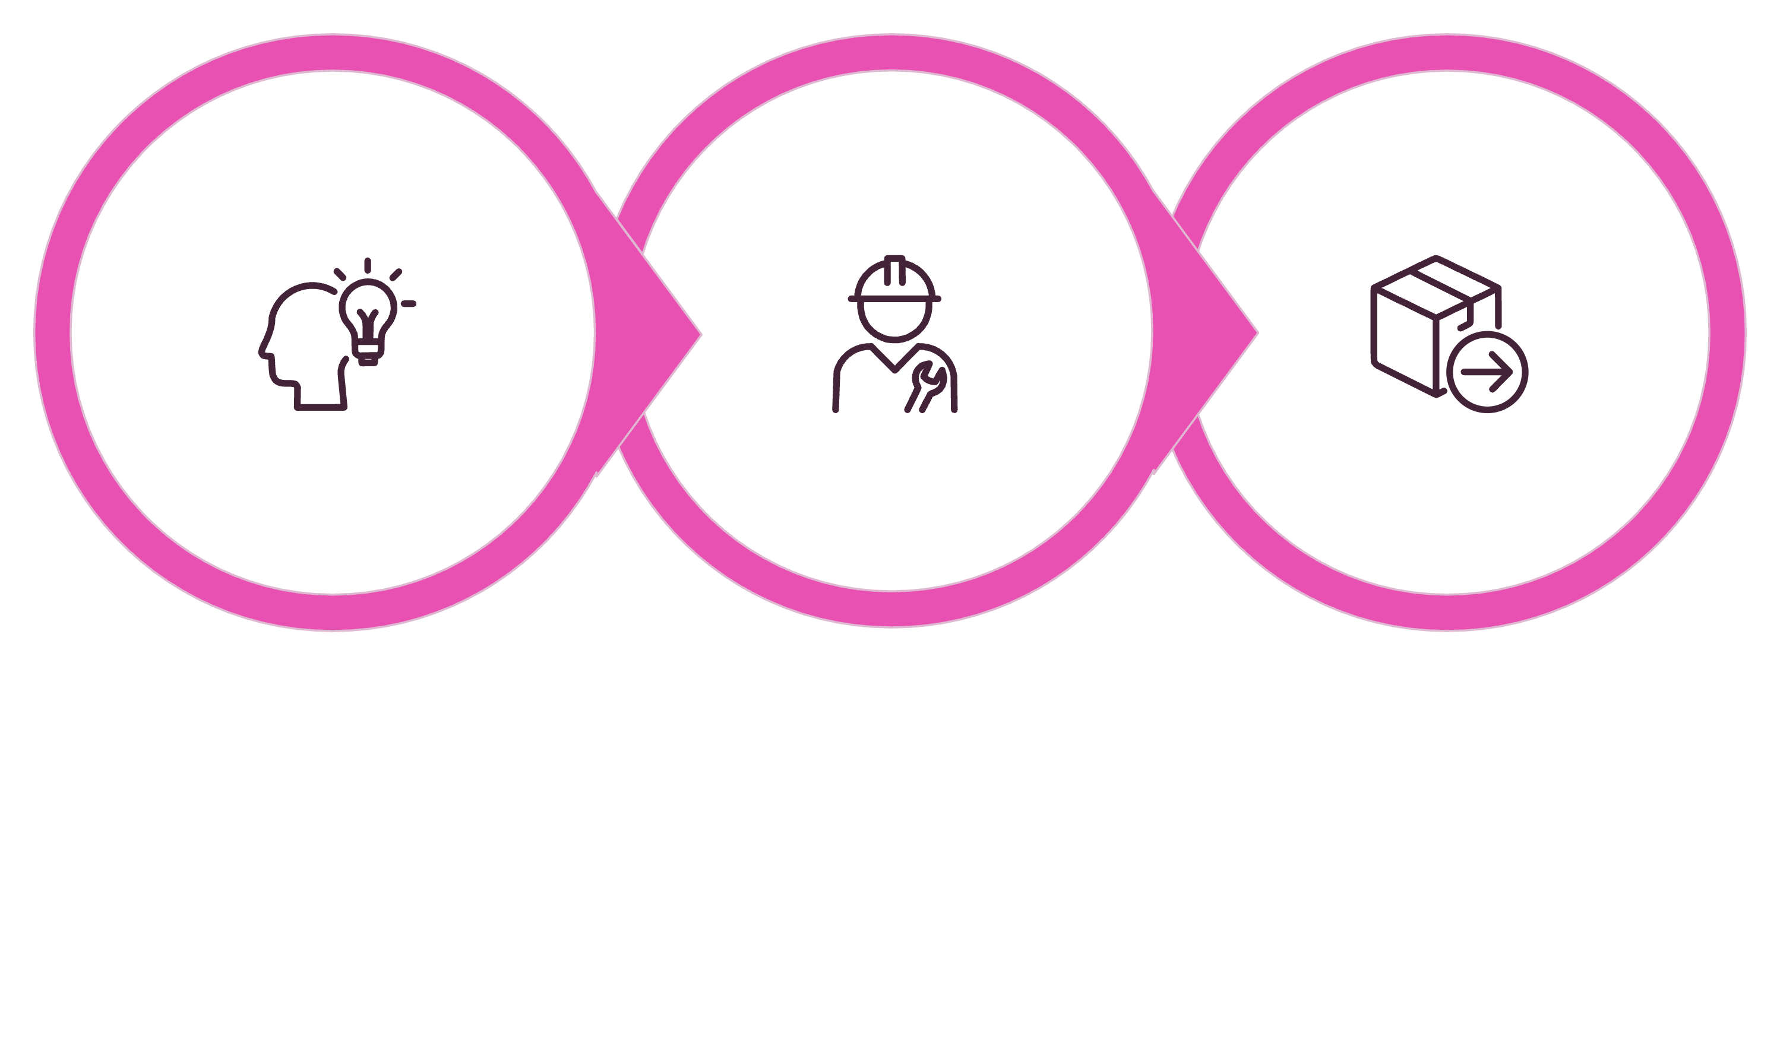
三次验收：通过一个阶段，再进入下一个阶段
本项目采用阶段门（Stage Gate）验收机制。每次验收通过后方可进入下一阶段；未通过则依整改清单完成修改后补审，避免问题持续积累至项目末期。
第一次验收
第二次验收
第三次验收
① 概念验收
② 工程验收
③ 终审交付
时点：概念设计阶段结束
核心成果：用户调研报告、安全风险评估、概念设计方案、设计草图、技术架构图
验收重点：需求理解准确性、方案创新性、技术路线可行性
时点：工程验证阶段结束
核心成果：三维模型、工程图纸、电路设计、BOM、CMF方案、功能原型机、测试验证报告
验收重点：工程实现能力、功能可靠性、测试规范性
时点：成果汇报阶段结束
核心成果：全部交付物、项目汇报PPT、演示视频、现场答辩
验收重点：整体交付质量、成果表达、团队协作、项目反思

Slide 5

人才交付：六项核心能力如何评价？
人才交付占综合成绩 40%。岗位胜任力与工程思维为关键评价项——关键项未达标时，将限制人才交付部分的最终评价等级。
1
岗位胜任力｜20%
能否独立承担认领岗位主要任务，清楚说明个人工作与技术决策。岗位方向：项目管理、硬件设计、AI应用、产品设计、测试验证。
2
工程思维｜20%
能否按需求→设计→实现→验证→迭代路径分析问题，进行根因分析而非仅处理表面故障。
3
团队协作｜15%
沟通效率、任务协调、冲突处理、信息共享、跨岗位配合。
4
创新意识｜15%
方案创新性、技术路线探索、产品设计亮点、项目改进建议。
5
职业素养｜15%
时间管理、按时交付、文档规范、沟通礼仪、责任意识。
6
安全规范意识｜15%
电气操作安全、设备测试安全、用户数据与隐私保护、适老产品安全设计。
岗位胜任力与工程思维为关键项，任一关键项未达标，将限制人才交付部分最终评价等级。

Slide 6

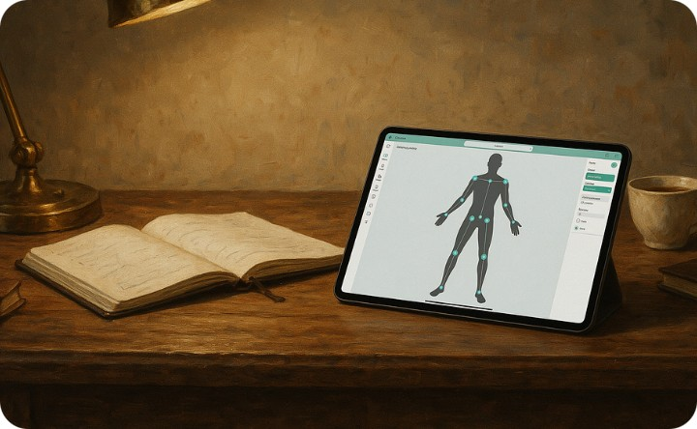
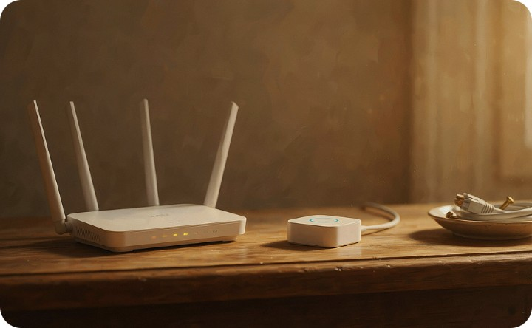
课证融通：项目成果如何映射技能认证？
本项目实践过程同步完成课程任务、工程作品、岗位能力训练与技能点积累，实现"一个项目、多项技能成果"的融通路径。
数字创意建模
人工智能应用
智能家居与系统集成
对应阶段：概念设计与深化设计
对应阶段：工程验证
对应阶段：深化设计与工程验证
产品三维建模、雷达与手环结构设计
产品效果渲染、CMF表达、工程图纸输出
可证明成果：三维数字模型、渲染图、零件图、装配图
跌倒检测数据采集、动作数据标注
算法参数调整、识别结果测试、AI推理部署
可证明成果：算法调优日志、测试数据、算法验证报告
设备组网、Wi-Fi/蓝牙通信方案
移动端与平台对接、雷达手环家庭网关联调
可证明成果：通信架构图、设备配置记录、系统测试报告

Slide 7




项目二在教材能力体系中的位置
项目二的核心定位：从基础认知进入工程实践。在一个完整项目中经历调研→设计→制造→验证→交付的全流程，形成系统工程能力。
承接前序学习
智慧养老产业认知、适老产品设计基础、用户研究方法、AI辅助设计基础、智能生活用品设计
项目二｜工程实践核心
跌倒监测技术、智能硬件设计、原型机制作、算法调试、系统联调、测试验证
奠定后续基础
生命体征监测、智能交互陪护、家庭社区产品生态、智慧养老系统集成、综合工程交付
本项目成绩构成
项目二的核心价值
项目交付 60%｜人才交付 40%
两项结合，既评成果质量，也评工程能力与职业素养。
在完整的工程项目中，从用户真实需求出发，经历产品定义、设计、制造、验证到交付的完整闭环，从产品设计进入系统工程实践。

Slide 8

项目复盘：把一次项目变成可复用的经验
采用 KPT复盘法（Keep · Problem · Action），将项目经验系统化、可迁移，避免"做完即忘"的学习误区。
✅ Keep｜继续保持
⚠️ Problem｜需要解决
🚀 Action｜下一步行动
用户调研扎实，访谈记录完整
技术选型合理，方案可行
团队分工清楚，协作顺畅
测试过程完整，记录规范
工程验证阶段时间紧张
识别误报率偏高
BOM成本超过预期
用户测试样本不足
优化算法参数，降低误报率
降低结构及物料成本
增加测试场景，扩大用户试用范围
完善平台响应流程
≥95%
≤3次
跌倒检测准确率
单日误报上限
目标验收指标
用户体验关键指标
≤30s
≥72h
告警响应时间
手环续航目标
系统响应速度
可靠性核心指标
MVP原则：先保证核心功能达到要求，再逐步增加附加功能，避免方案过大导致关键能力无法完成。

Slide 9






数字资源：支持技术理解、实操训练与持续学习
本项目配套丰富数字学习资源，覆盖从技术理解到实践拓展的完整学习路径，支持学习者在课堂内外持续深化能力。
微课视频
三维交互模型
毫米波雷达基础、跌倒识别逻辑、AI视觉技术、手环硬件与交互、工程SOP、测试验证全流程讲解。
雷达与手环结构、零件拆解、内部模块展示、装配关系与剖面查看，支持自主探索学习。
虚拟仿真实验
AI辅助设计工具包
跌倒检测参数调整、动作数据测试、准确率与误报率比较、分级告警流程模拟。
适老产品提示词模板、概念生成模板、用户需求分析模板、CMF资源、工程成果检查清单。
技术扩展资源
实践拓展方向
毫米波雷达基础资料、人体姿态识别、可穿戴设备开发、心率监测与定位技术、适老设计规范。
参加创新设计竞赛、企业实践、社区用户验证，或将成果深化为毕业设计、创新创业或实际产品方案。
正式出版时通过教材数字资源平台统一入口获取上述全部资源

Slide 10

科技守护，温度陪伴
设计的不只是一台设备，而是一条守护独居老人生命安全的响应链。
技术价值
工程价值
人文价值
理解毫米波雷达、AI视觉与可穿戴设备，形成多技术融合的安全陪护方案，打通感知—算法—告警—平台—响应完整链路。
完成从用户调研到成果交付的完整流程，形成产品定义、三维模型、工程图纸、原型机与测试报告，建立系统设计与迭代能力。
理解独居老人真实安全困境，尊重隐私、自主与尊严，让技术在需要时主动介入，减少对日常生活的打扰。
老人愿意使用
家属能够信任
无感使用，自然融入生活，技术可以"隐形"
异常能够发现，告警有人响应，关怀必须"显形"
服务能够落地
工程现场可部署，产品能够持续维护与迭代

